Slide 1

HHKL 블록의 변분 회로 학습:
5×6 Heisenberg 블록과 데스크탑 리허설
HHKL-VQA toy · Stage 7–8
Yonsei University dept. of Physics
Hyunwoo Choi

Slide 2
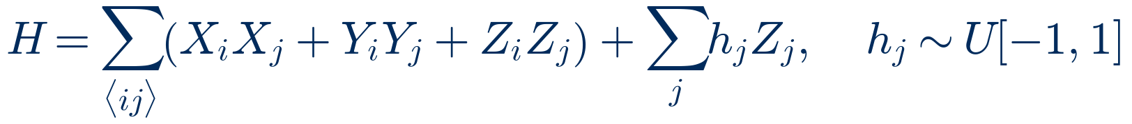
01 Problem
HHKL-VQA toy
전체 문제: 10×10 Heisenberg 모델의 시간 진화
오차 예산 ε = 0.01을 셋으로 나눈다
ε/3
LR 분해 오차 (블록 경계 절단)
10×10 정사각 격자, open boundary, 무질서 장 seed 0
n = 100, T = 100, ε = 0.01
목표 정확도는 spectral norm 기준
ε/3
블록 구현 오차 — 이번 실험
HHKL 분해 (Haah, Hastings, Kothari, Low 2018)
전체 진화 exp(−iHT)를 작은 블록 진화들의 곱으로 쪼갠다
블록 하나 = 5×6 = 30 qubits (ℓ = 3)
각 블록 진화 exp(−iH_blk t)를 변분 회로(HVA)로 컴파일한다
ε/3
회전 게이트 합성 오차
2

Slide 3
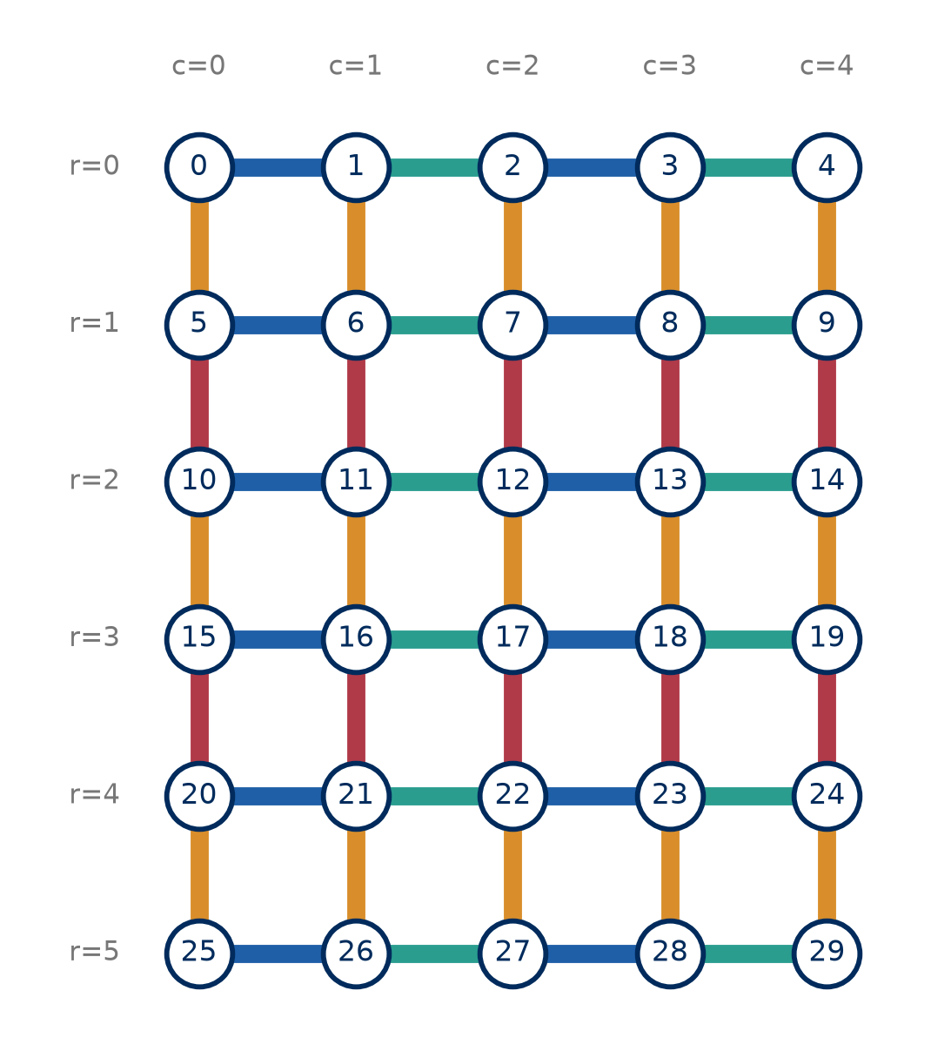
01 Problem
HHKL-VQA toy
블록 시뮬레이션: 5×6 블록 (30 qubits, 49 bonds)
색 | 본드 | 개수
A | 가로 (r,c)–(r,c+1), c 짝수 | 12
B | 가로, c 홀수 | 12
C | 세로 (r,c)–(r+1,c), r 짝수 | 15
D | 세로, r 홀수 | 10
F | 장 Σ h_j Z_j (CNOT 없음) | 30 qubits
같은 색의 본드끼리는 겹치지 않는다
→ 한 색의 게이트를 동시에, 정확하게 적용할 수 있다 (Trotter 오차는 색 사이에서만)
큐비트 i = 5r + c, h_j ~ U[−1,1] (seed 0)
3

Slide 4
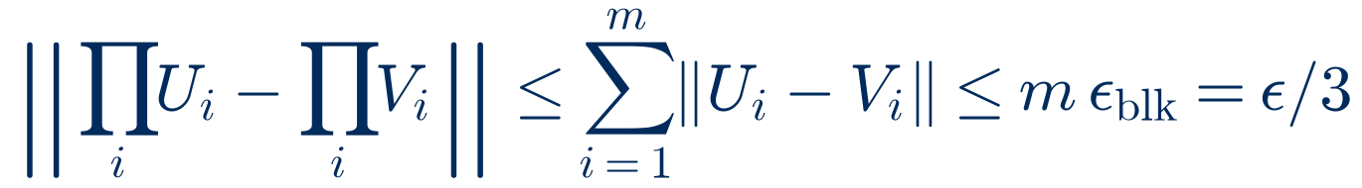
02 Block & ansatz
HHKL-VQA toy
동작점 t* = 3.41×10⁻³ 와 블록 오차 예산 ε_blk
t는 클수록 유리하다
블록 호출 수 m ∝ 1/t, 블록 비용은 작은 t에서 거의 일정
t* = 3.41×10⁻³
t의 상한은 Lieb–Robinson 오차가 정한다
경계 하나의 LR 오차 ε_LR, 단위시간당 잘리는 경계 수 B
LR 예산 ε/3이 허용하는 최대 t
m = 1.95×10⁶
블록 오차는 더해진다 → 최악 경우(spectral norm)로 인증
삼각부등식은 spectral norm에서 성립한다
5×6 블록 호출 수 (m = N_pu T / t)
ε_blk = 1.71×10⁻⁹
(α, β, γ) = (0.175, 7.9, 0.95): Haah et al. 1D 피팅을 2D로 외삽한 값
블록당 허용 spectral 오차 = ε / (3m)
4

Slide 5
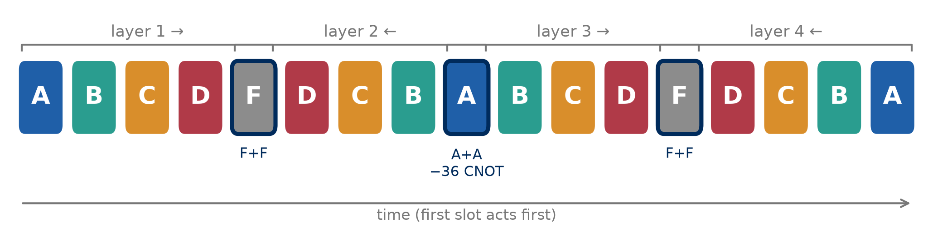
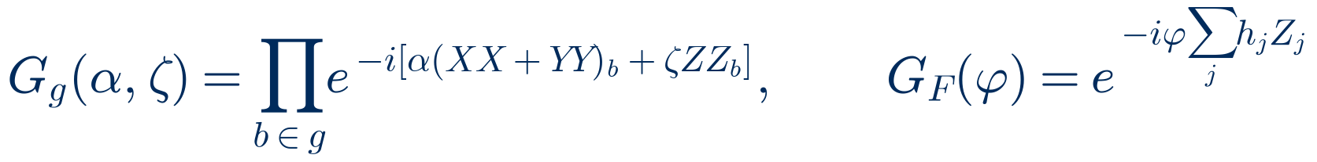
02 Block & ansatz
HHKL-VQA toy
Ansatz P1: palindromic HVA (색별 각도 공유)
L = 4 예시. 테두리 = 층 경계에서 병합된 슬롯
본드 하나 = 3 CNOT
XX·YY 각도를 묶어 U(1) 대칭(ΣZ 보존) 유지
각 슬롯의 각도 = t × c (학습 변수 c는 O(1))
층 경계 병합 → 슬롯 4L+1개
F+F, A+A 병합 (A+A는 5×6에서 36 CNOT 절약)
5

Slide 6
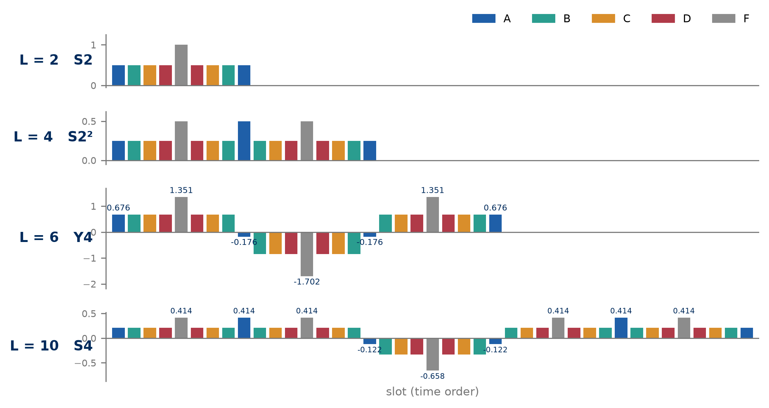
02 Block & ansatz
HHKL-VQA toy
L = 2, 4, 6, 10: 각 L에 들어가는 가장 높은 차수의 Trotter 공식으로 시작
L | 초기값 | 차수 | CNOT | 깊이 | 파라미터
2 | S2 | 2 | 294 | 24 | 17
4 | S2² | 2 | 552 | 45 | 32
6 | Y4 | 4 | 810 | 66 | 47
10 | S4 | 4 | 1326 | 108 | 77
CNOT = 147L − 36⌊(L−1)/2⌋ (5×6 기준)
Y4: 3단 4차 공식
S4보다 짧지만(6층) 오차 상수가 약 26배
같은 L = 6에서 Y4 ≈ S2³ × 1/200
초기값의 차수가 학습 결과를 좌우
슬롯별 계수 c (각도 = t·c). 음수 = 시간을 거꾸로 진행하는 단계
6

Slide 7
02 Block & ansatz
HHKL-VQA toy
초기값 풀어쓰기 (1): S2와 Y4
S2 (L = 2): 정방향 1층 + 역방향 1층, 모든 슬롯 1/2, F는 병합되어 1
Y4 (L = 6): 세 단계 (w, 1−2w, w). 단계 경계의 A는 앞뒤 계수의 합
1단 (w)
2단 (1−2w)
3단 (w)
그룹마다 계수의 합 = 1 (총 시간 t),
좌우 대칭 → 홀수 차수 오차만 남는다
7

Slide 8
02 Block & ansatz
HHKL-VQA toy
초기값 풀어쓰기 (2): S4
S4 (L = 10): 다섯 단계 (u, u, 1−4u, u, u). 가운데 단계만 음의 시간
1단 (u)
2단 (u)
3단 (1−4u)
4단 (u)
5단 (u)
같은 회로 구조(P1) 안에서 각도만 다르다. 학습은 이 Trotter 각도에서 출발해 77개 각도를 모두 독립적으로 조정한다.
8

Slide 9
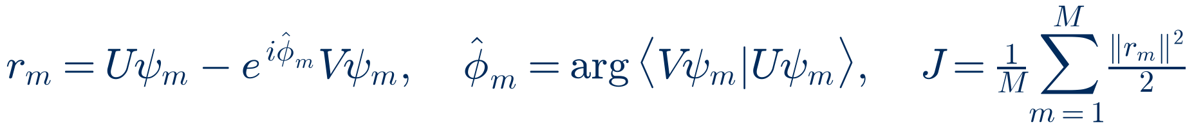
03 Method
HHKL-VQA toy
손실 함수: Haar 평균 손실 (차이벡터 형태)
Haar 무작위 상태 M = 4개 (+ held-out 2개)
Haar 평균 = 정규화 HS 오차 ‖U − e^(iφ)V‖²_F / 2d. 30큐비트에서 HST는 계산 불가
M = 4로 충분한가 (기준과의 차이)
n | 손실 | ε_spec | 상태별 퍼짐
9 | +1.09 % | +0.39 % | 7.9 %
12 | +0.09 % | +0.05 % | 2.1 %
16 | +0.01 % | +0.01 % | 0.38 %
20 | ≤ 0.01 %
잔차 벡터 r로 계산한다
1 − |⟨Vψ|Uψ⟩|²를 직접 쓰면 J ≈ 10⁻¹³에서 상쇄 오차로 정체
Vψ = exp(−iHt)ψ는 학습 전에 한 번 계산
Chebyshev 전개 (약 9항, complex128)
퍼짐 ∝ 2^(−n/2) → 30큐비트에서 약 5×10⁻⁵
9

Slide 10
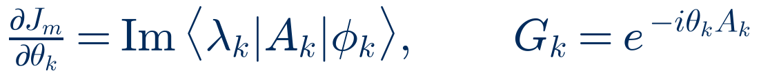
03 Method
HHKL-VQA toy
Adjoint 미분: 메모리가 회로 깊이와 무관한 기울기
U = G_P ··· G_2 G_1, G_k = exp(−iθ_k A_k)
φ = ψ; for k = 1..P: φ = G_k φ
r = φ − exp(iφ̂) Vψ; λ = r
for k = P..1:
g[k] = Im⟨λ|A_k|φ⟩
φ = G_k† φ; λ = G_k† λ
∂J/∂c_j = t · Σ g[k] (c_j를 쓰는 k)
상태당 벡터 3~4개만 필요
autograd는 게이트마다 중간 상태 저장 (30큐비트에서 각 17 GB) → 불가
계산량은 forward의 약 3배
슬롯 안 항들이 교환 → 한 슬롯의 두 기울기를 함께
φ̂는 상수로 취급 (envelope 정리)
φ̂는 위상에 대한 최적점이므로 미분 기여 0
진단: backward 후 ‖φ − ψ‖ ≲ 10⁻¹³
실측 drift ≤ 3×10⁻¹⁴, 중앙차분과 상대오차 ~10⁻⁹
forward 한 번, backward 한 번으로 모든 θ_k의 기울기
10

Slide 11
03 Method
HHKL-VQA toy
최적화: 헤시안으로 전처리한 L-BFGS
L-BFGS (scipy L-BFGS-B), 파라미터 ≤ 77개
목적함수 J/J₀ (J₀ = Trotter 초기값), 함수·기울기만 GPU
J/J₀ (반복 수), t*, M = 4
패치, L | 그냥 L-BFGS | 전처리
3×3, 4 | 0.1988 (317) | 0.1986 (35)
3×3, 6 | 0.1701 (524) | 0.1425 (87)
3×4, 6 | 0.1805 (523) | 0.1535 (92)
4×4, 4 | 0.1982 (447) | 0.1981 (43)
문제: Trotter 점의 헤시안 조건수 ≈ 10¹⁰
고윳값 층 10¹⁰ (그룹별 총 시간) / 10⁵ / 10¹ / 0 → 약 150회 정체
해결: 헤시안으로 좌표 변환
전방 차분으로 헤시안 (기울기 P+1회), 음의 고윳값은 |w|
반복 수 5~10배 감소
작은 패치의 헤시안을 옮겨 써도 된다
네 색이 모두 있는 패치면 전처리 후 조건수 2~3 (5×6 → 5×4 사용)
L = 6에서는 더 낮은 극소에 도달
종료: 30회 동안 개선 < 0.1 %, 500회, scipy 종료 중 먼저
11

Slide 12
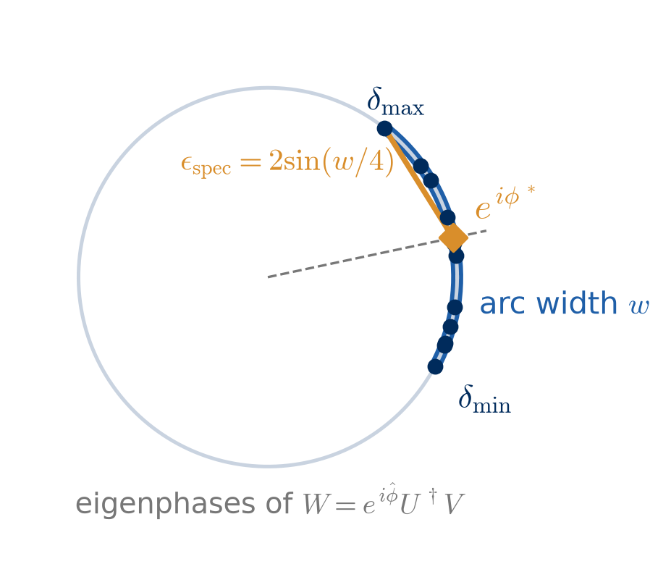
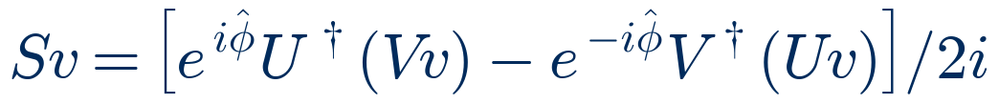
03 Method
HHKL-VQA toy
Spectral norm 인증: Lanczos로 고유위상의 원호 폭 측정
Lanczos로 S의 최대·최소 고윳값을 동시에
δ = arcsin λ. w는 φ̂와 무관 → 위상 추정이 대략적이어도 정확
1회 = 회로 2번 + Chebyshev 2번 (학습 상태 미사용)
Ritz 값은 안쪽에서 수렴(과소평가) → 폭 대비 10⁻⁴ 수렴, 시작 벡터 2개 중 큰 값
검증: 정확 대각화와 상대오차 ~10⁻¹¹ (n ≤ 12), complex128 필수
12

Slide 13
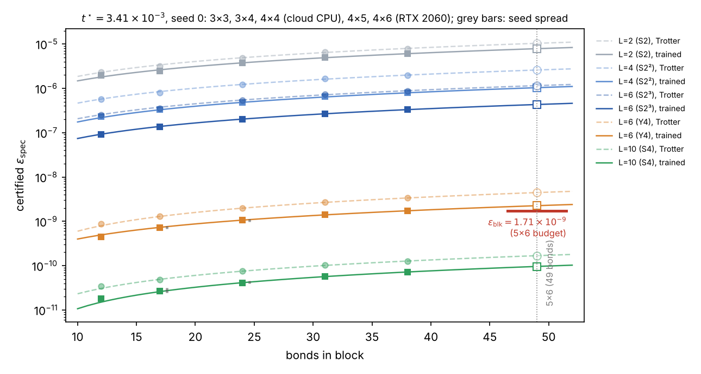
04 Results
HHKL-VQA toy
데스크탑 리허설: 블록 크기에 따른 인증 오차
점선 = Trotter 초기값
실선 = 학습 후
오차 ∝ 본드 수
본드당 오차가 31, 38본드에서 0.3 % 안에서 같다
학습 개선 배수는 크기와 무관
9~24큐비트: L = 2: 1.3배, 4: 2.5배, 6(Y4): 1.9배, 10: 1.8배
차수가 결정한다
2차(S2 계열)와 4차(Y4, S4) 사이 2~3자릿수. 학습은 그 위에 약 2배
3×3, 3×4, 4×4: 클라우드 CPU / 4×5, 4×6: RTX 2060 / 49본드의 빈 기호: 5×6 외삽 예측
13

Slide 14
04 Results
HHKL-VQA toy
5×6 블록 예측과 ε_blk = 1.71×10⁻⁹
L (초기값) | 4×5 학습 후 | 4×6 학습 후 | 5×6 예측 (학습 전) | 5×6 예측 (학습 후) | / ε_blk
2 (S2) | 4.97e-6 | 6.01e-6 | 1.0e-5 | 7.8e-6 | 4600
4 (S2²) | 6.47e-7 | 7.87e-7 | 2.6e-6 | 1.0e-6 | 600
6 (Y4) | 1.41e-9 | 1.72e-9 | 4.4e-9 | 2.2e-9 | 1.3
10 (S4) | 5.75e-11 | 7.15e-11 | 1.7e-10 | 9.6e-11 | 0.056
인증된 ε_spec. 5×6 예측 = 작은 패치 결과를 본드 수 비율(×49/본드 수)로 환산·외삽. 무질서 seed 편차 4~8 %
L = 10
L = 6 (Y4)
H200 다음 단계
ε_blk의 1/18. 학습 전 S4만으로도 만족
ε_blk의 1.3배. 학습으로 2.6배 → 1.3배
5×6, L = 2, 4, 6, 10 (약 5시간)
14

